Slide 1
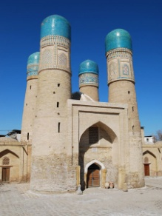
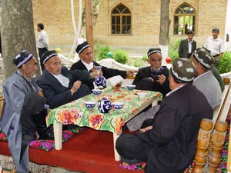
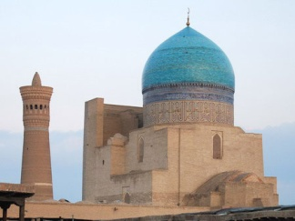
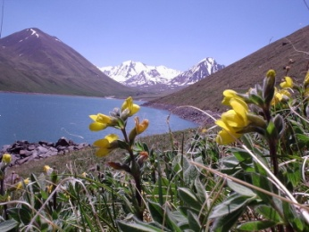
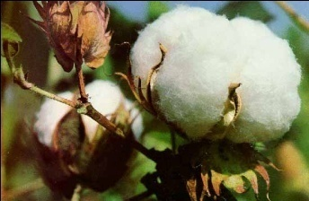
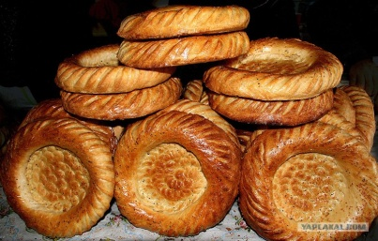
Увлекательное путешествие в
Узбекистан
Работу выполнили учащиеся 6 класса МОУ «СОШ с. Леляевка» Арсланова Альфия, Шамшин Артём, Камилаев Шамиль
Руководитель : Акимочкина И.А.

Slide 2
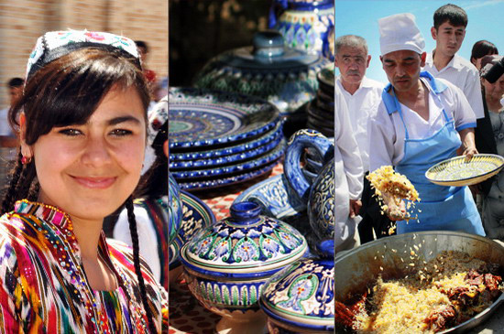
Узбекистан

Slide 3
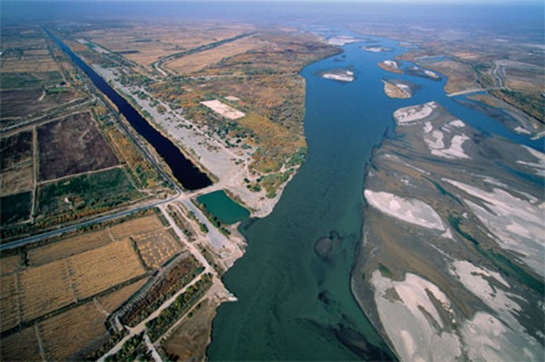
В самой глубине Центральноазиатского региона, в прекрасном живописном оазисе в междуречье Амударьи и Сырдарьи расположился Узбекистан.

Slide 4
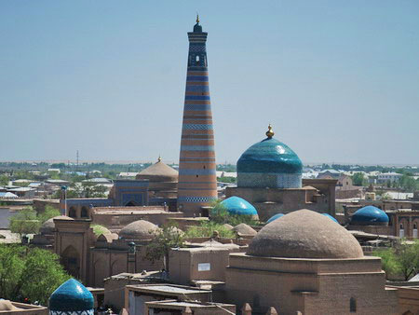
Эта поистине сказочная страна влюбляет в себя с первого взгляда.

Slide 5
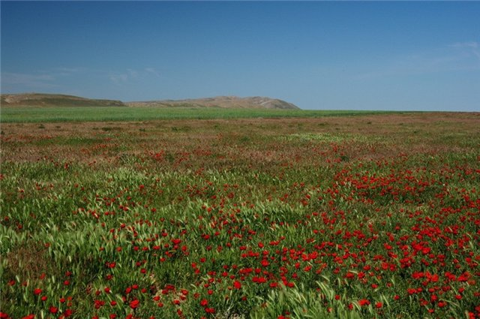
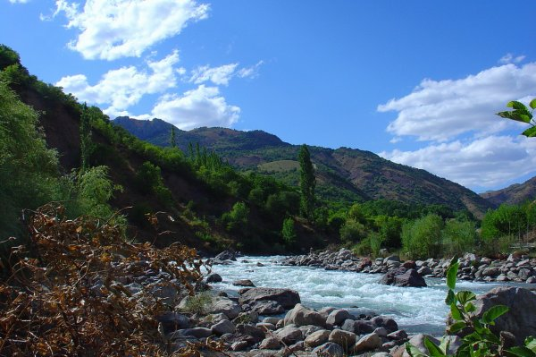
Пленяет красота её природы: изумрудная зелень листвы на фоне небесной синевы и белоснежных облаков.

Slide 6
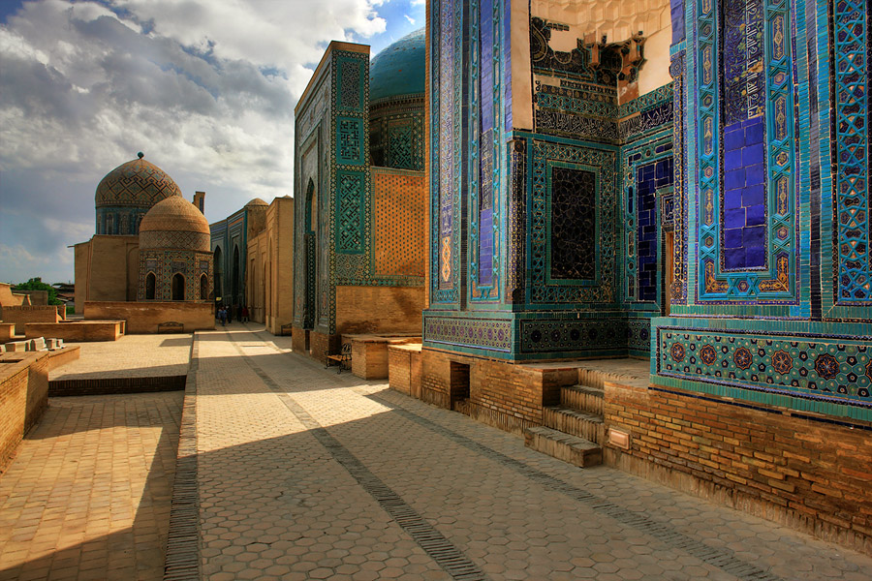
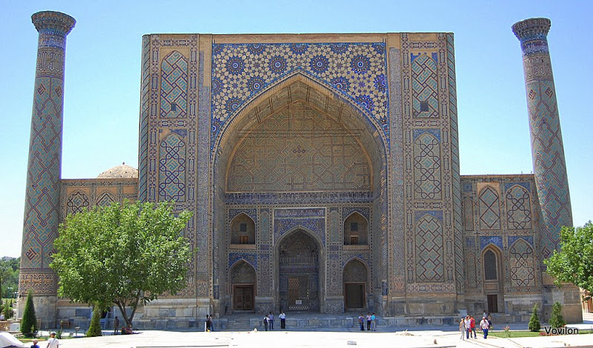
Поражает обилие древних памятников, её старинная архитектура: настоящие восточные дворцы с устремлёнными ввысь куполами и минаретами.

Slide 7
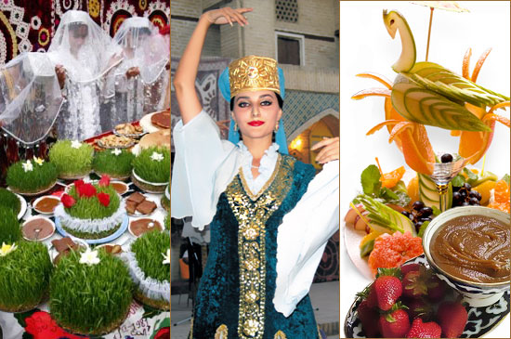
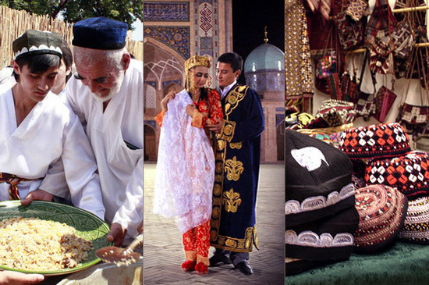
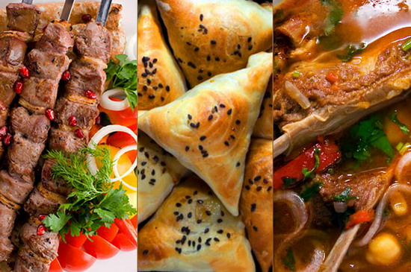
Очаровывает самобытный национальный колорит: культура, обычаи, традиции, кухня.

Slide 8
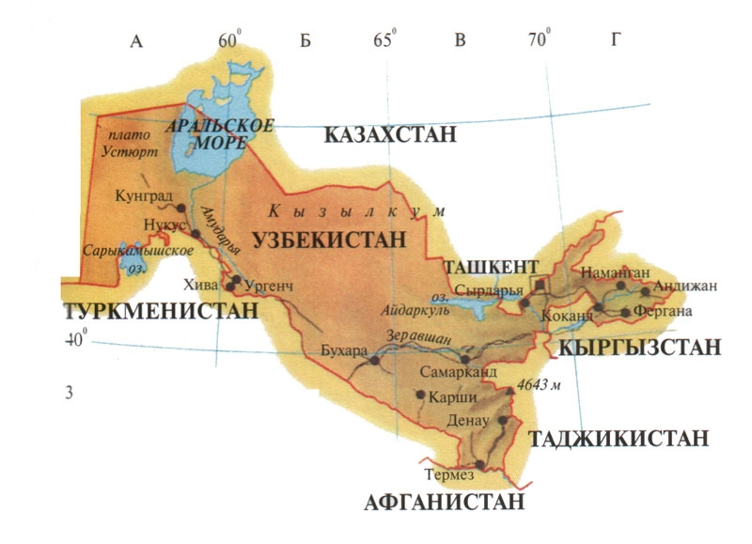
Протяжённость территории Республики Узбекистан составляет более 447,4 тыс.кв км. Численность населения более 29 млн. человек.

Slide 9
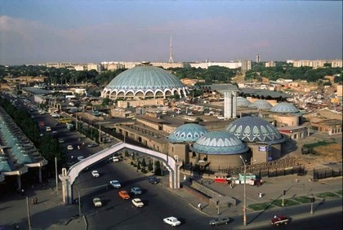
Столица республики город Ташкент.

Slide 10
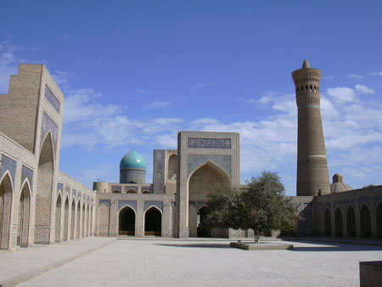
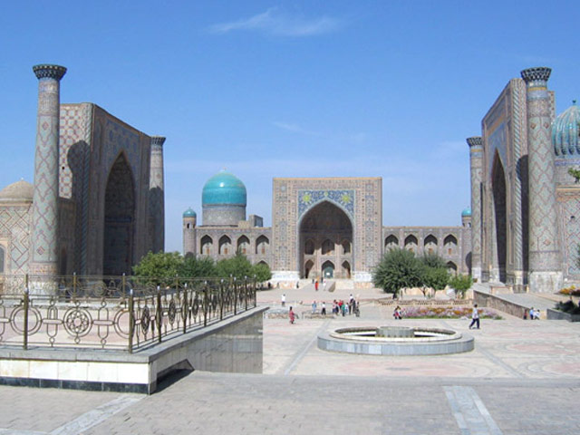
Другие крупные города Узбекистана : Самарканд, Бухара, Хива.

Slide 11
Государственные символы Узбекистана:
флаг
герб
Государственный язык: узбекский.

Slide 12
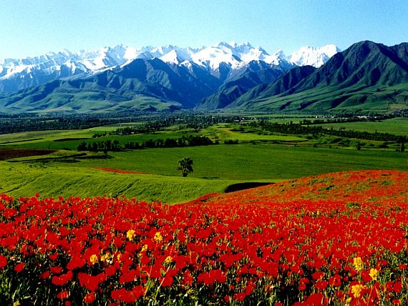
Территория Узбекистана представляет своеобразное сочетание равнинного и горного рельефа.

Slide 13
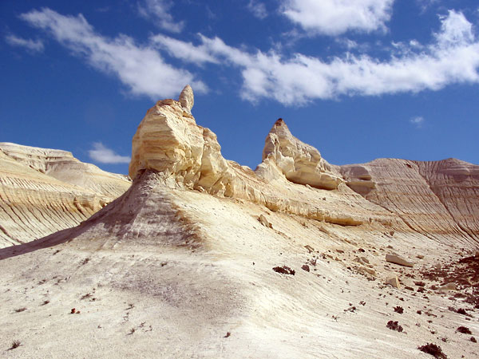
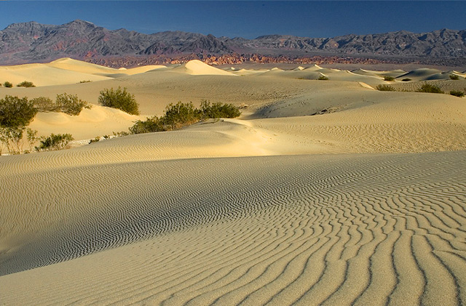
В её пределах лежат: песчанная пустыня Кызылкум и плато Устюрт.

Slide 14
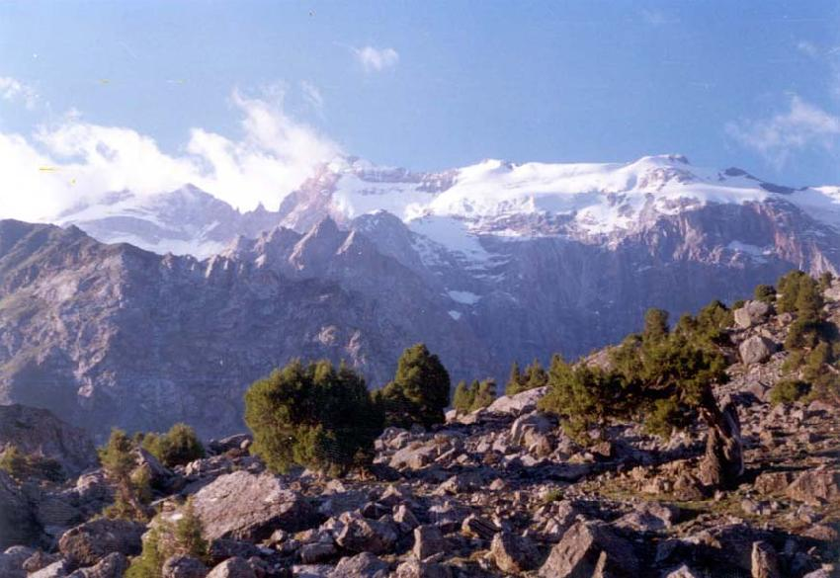
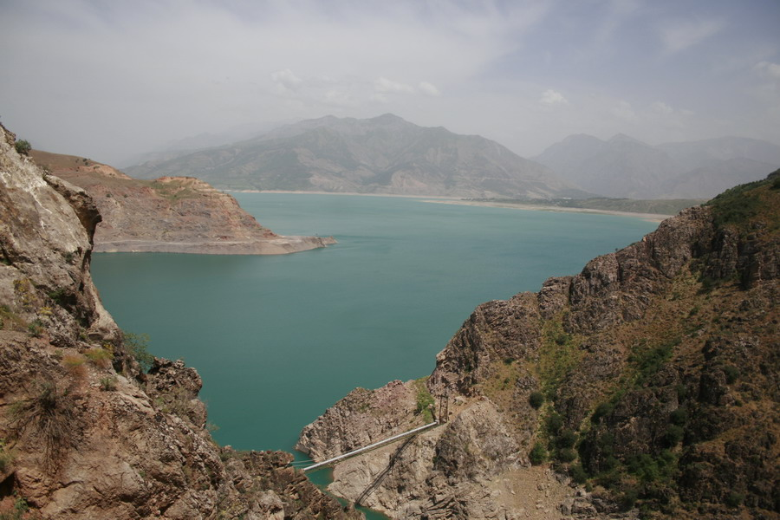
На востоке поднимаются хребты Тянь-Шаня и Гиссаро-Алая.

Slide 15
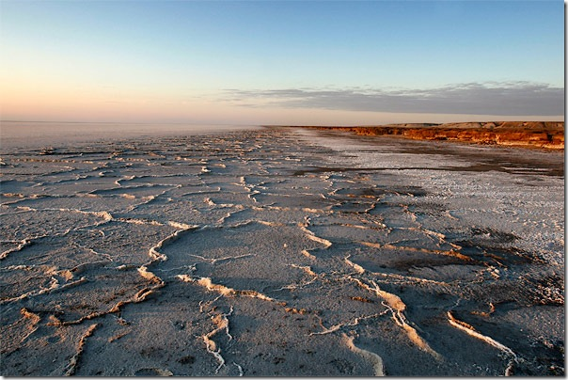
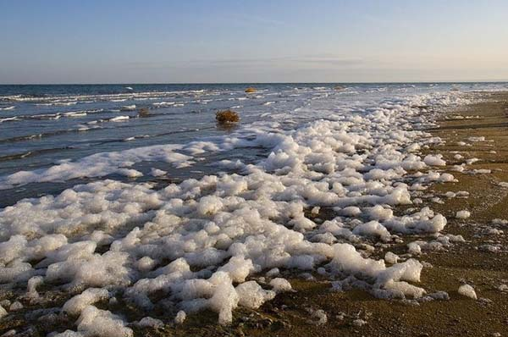
Озёр на территории республики мало, самое крупное из них – Аральское, поскольку оно занимало когда-то довольно большую площадь, его называли морем.

Slide 16
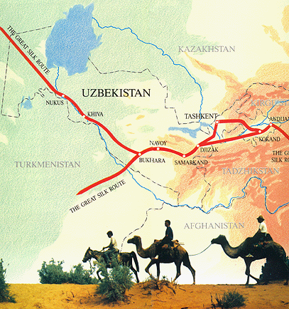
Через территорию Узбекистана проходил Великий шёлковый путь некогда связывающий Европу с Азией, способствовавший развитию и процветанию городов Узбекистана.

Slide 17
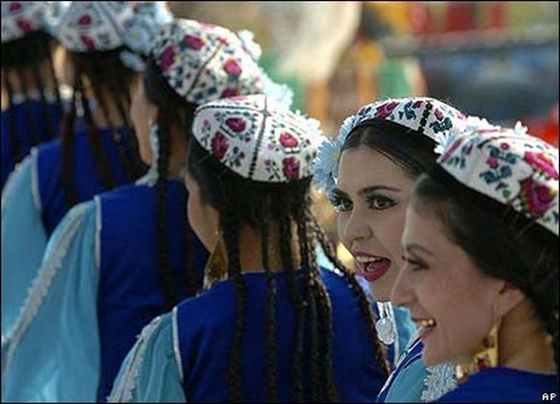
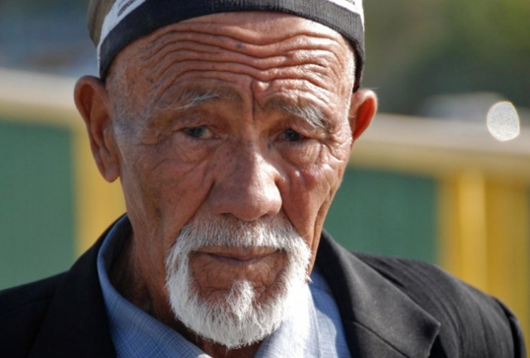
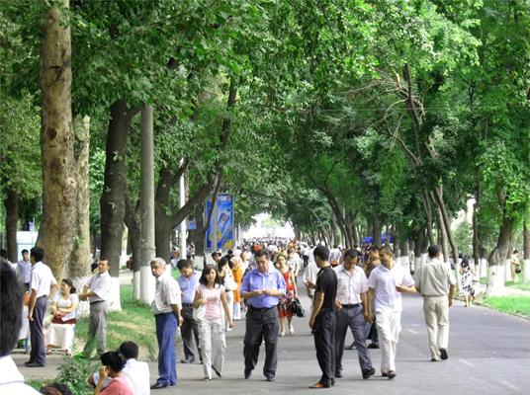
Узбекистан – многонациональное государство, где узбеки составляют основное население. По численности населения Узбекистан стоит на третьем месте среди стран СНГ, уступая лишь России и Украине.

Slide 18
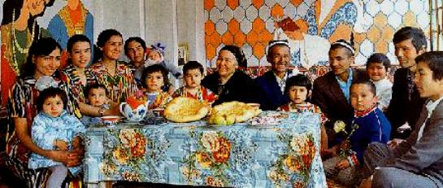
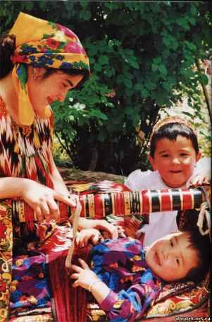
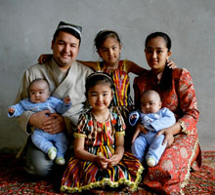
Узбекские семьи, как правило, многодетны, особенно на селе. Семья в Узбекистане, в соответствии с многовековыми традициями и менталитетом узбекского народа, была и остаётся одним из важнейших жизненных приоритетов современного общества.

Slide 19
Культура Узбекистана яркая и самобытная

Slide 20
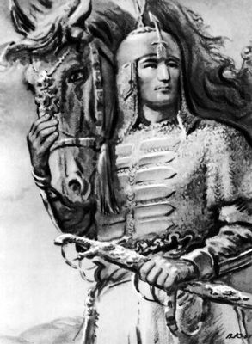
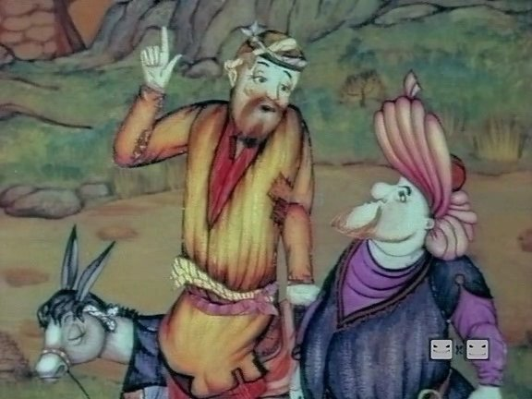
Настоящими памятниками восточной литературы стали: поэма «Алпамыш», повествующая о мужестве и отваге узбекских богатырей, цикл баек и сказаний о Насреддине Афанди, ловком, остроумном хитреце, который своими проделками преподносит урок жадным богатеям.

Slide 21
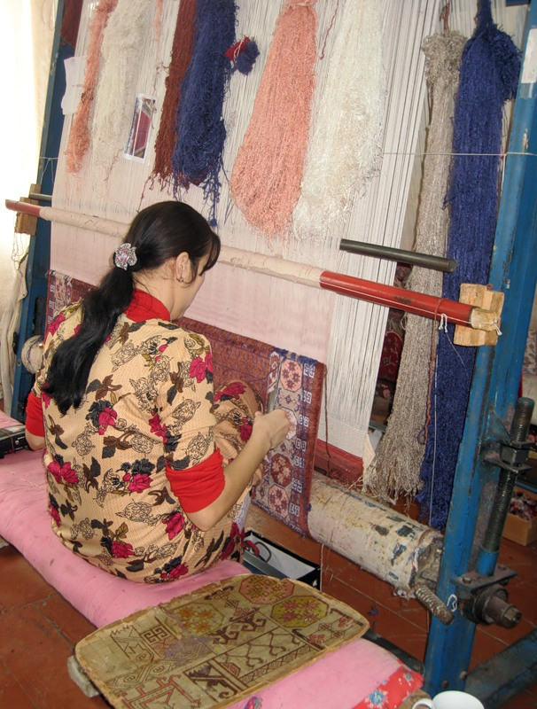
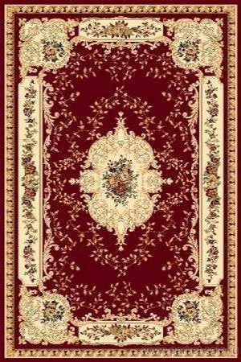
Древние традиции узбекского ковроткачества сегодня возрождаются во многих
областях Узбекистана.

Slide 22
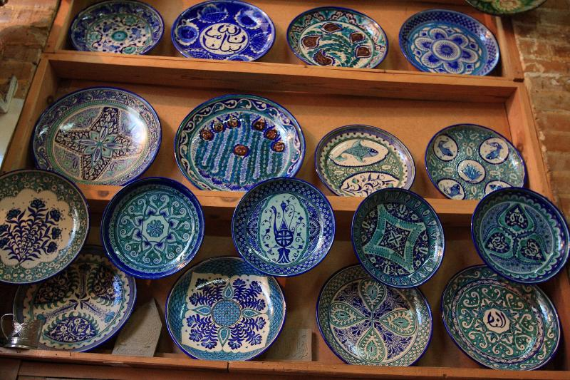
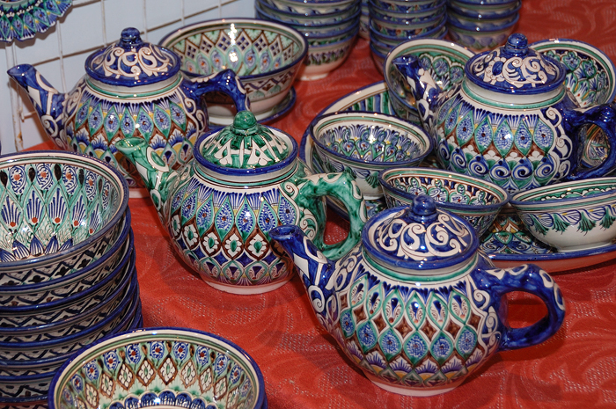
Гончарное производство на протяжении многих веков являлось самым высокоразвитым видом ремесла в этом регионе.

Slide 23
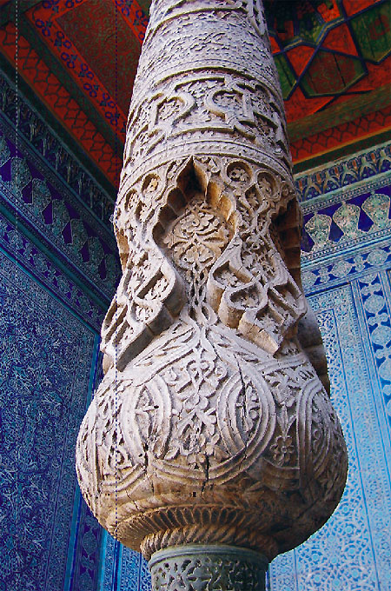
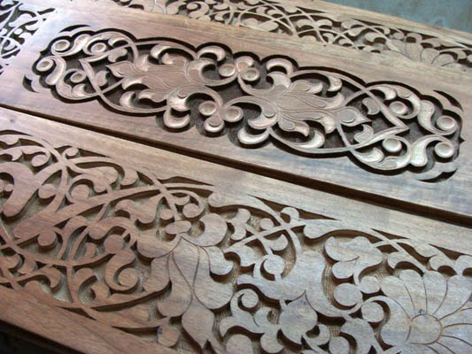
Резьба по дереву в Узбекистане возникла в качестве украшений деревянных колонн, которые широко применялись в древней архитектуре Узбекистана.

Slide 24
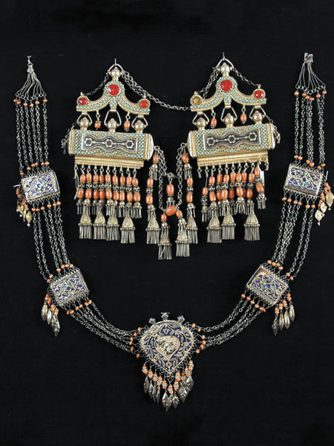
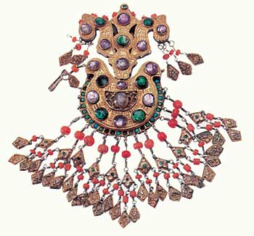
Искусство создания прекрасных украшений из драгоценных металлов и камней
передаётся ювелирами Узбекистана из поколения в поколение уже тысячелетиями

Slide 25
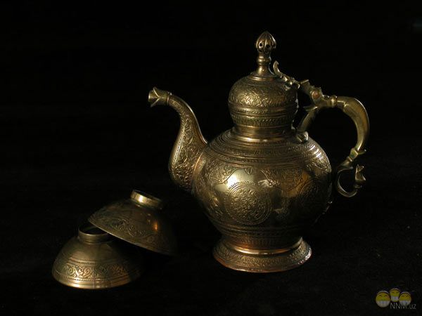
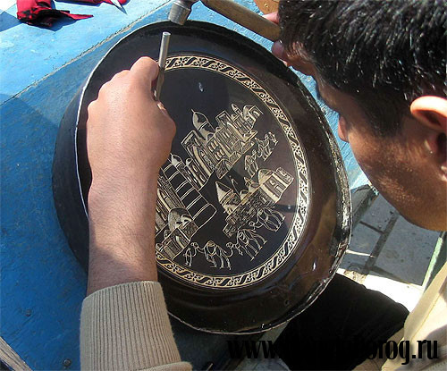
Медная чеканка считается одним из самых древних видов прикладного искусства
и является традиционным в Узбекистане.

Slide 26
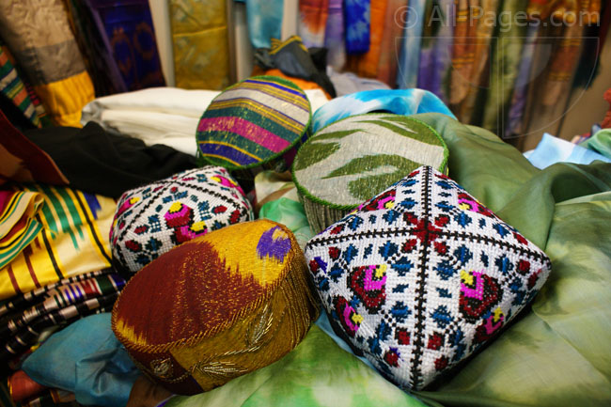
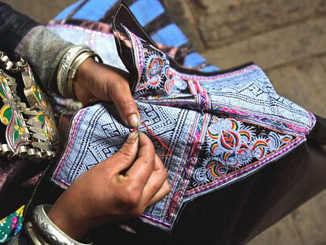
Вышивка по сей день является распространённым видом рукоделия узбекских женщин

Slide 27
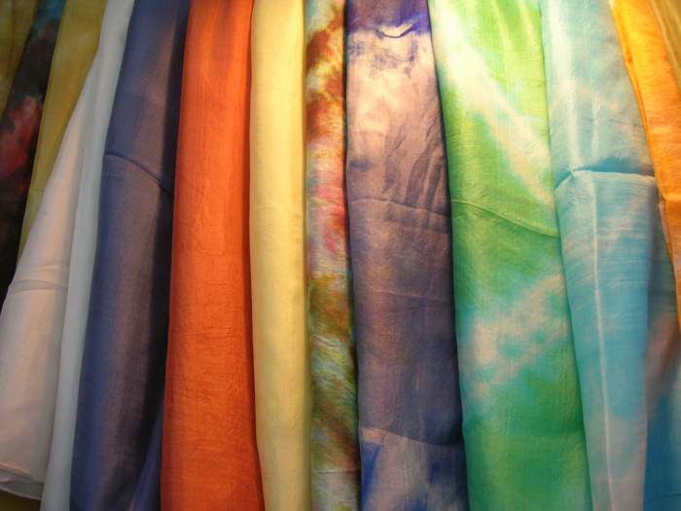
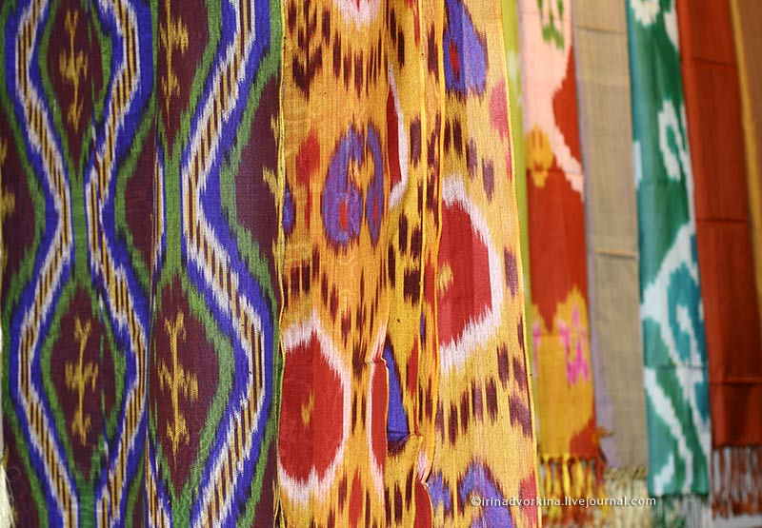
Декоративно-прикладное искусство Узбекистана шелкоткачество. Шелк изготавливается вручную и славится на весь мир

Slide 28
Сохраняется специализация Узбекистана как хлопководческого региона мирового значения.

Slide 29
Традиционная узбекская музыка имеет древние истоки. Классика узбекской музыки макомы- особый музыкальный жанр, которому свойственно протяжное трогательное исполнение. Говорит о богатстве узбекских традиций и всё многообразие народных инструментов.

Slide 30
Национальный узбекский танец необычайно выразителен. Он олицетворяет собой всю красоту узбекской нации

Slide 31
Вековые обычаи и традиции узбеков бережно хранятся и передаются из поколение в поколение. Узбеки очень гостеприимный народ и нам кажется, что если мы отправимся не в виртуальное, а в реальное путешествие по Узбекистану, то узнаем намного больше об этом народе, и нам обязательно накроют достархан и поднесут пиалу ароматного узбекского чая.

Slide 32
В презентации использованы материалы с источников
http://www.allgeo.info/country…
http://andizhans.narod.ru/VA/history3.html
http://gimnazia1.h1.ru/zarafshan/phzarafshan.html
http://www.leprom.ru/annonce/show/773/Uzbekistan_v_2011_godu_uvelichil_eksport_produkcii_karakulevodstva
http://www.karakumi.ru/usturt/chifot_08.htm
http://www.sikhism.ru/kultura-indii/tyan-shan-nebesnyie-goryi.html
http://www.karaoke.ru/records/17453151
http://al-one.livejournal.com/36486.html
http://nav.uz/photo/199

